Slide 1




Predire in grafana
TECHNOLOGY BASELINE
Where your predictions come true
gruppoafk15@gmail.com
Notes:
Presentazione del gruppo a tullio / ci presentiamo ?
Che dobbiamo fare in questa slide?

Slide 2








LINGUAGGI UTILIZZATI
TOOL
PLUG-IN
Notes:
VICTOR
In particolare sono linguaggi usati da react in cui un elemento xml viene convertito in un react component, tsx. La x semplifica e aiuta l’utente alla stesura del codice javascript e typescript(JavaScript tipizzato), ma lo abbiamo utilizzato perché Grafana suporta

Slide 3










TECNOLOGIE UTILIZZATE
Piattaforma host
Strumenti di supporto
Strumenti di sviluppo
Notes:
OLLY
Qui vediamo alcune alcune delle tecnologie che il team ha individuato per la realizzazione del progetto.
È possibile vedere che sono state suddivise in tecnologie di: sviluppo, supporto, hosting
Tra le tecnologie di sviluppo ci sono NodeJS, dove vive la nostra piattaforma visto che è un ambiente di sviluppo per il back-end; React ci permette di gestire un’interfaccia grafica; EsLint è un tool per l’analisi statica e ci ha permesso di verificare la corretta sintassi del codice e grazie ad un’opportuna configurazione ci è anche stato possibile garantire il rispetto delle norme.
Tra gli strumenti di supporto abbiamo NPM, ovvero il gestore dei pacchetti di NodeJS; InfluxDB è il database con cui interagisce Grafana; TravisCI è un servizio per la Continuous Integration ovvero da la possibilità di verificare la corretta integrazione dei moduli tramite il processo di build.
Invece Grafana è la piattaforma utilizzata dal plug-in su cui vengono ospitate tutte le sue funzionalità. (Per ex il i risultati delle previsioni sono memorizzate in InfluxDB, oppure grafi ed avvisi )

Slide 4
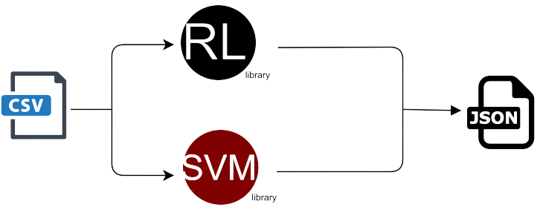


Funzionamento generale
TOOL
PLUG-IN
Notes:
Il sistema è diviso in due parti tool di addestramento e plug-in.
l’addestramento avviene nel seguente modo:
l’utente deve essere in possesso del file CSV contenente i dati di addestramento(le X e la Y) e poter caricarli nel tool.
Una volta caricati in base alla struttura del file viene applicato il corretto algoritmo (RL o SVM).
Completato l’addestramento si potrà scaricare il file JSON contenente i predittori.
Finita questa operazione l’utente si può spostare su grafana per poter iniziare le previsioni. Premessa: prima di iniziare è importante che abbia collegato un Database influxdb a grafana tramite l’apposita sezione Data sources. Selezionando il nostro pannello sarà possibile accedere alle relative opzioni con possibilità di caricare i predittori e associarli al flusso dati di influxdb attraverso l’uso di Query. Fatto questo i dati provenienti dal db saranno usati insieme ai predittori nel calcolo della previsione. Il risultato di tale calcolo sarà visualizzato in una Dashboard

Slide 5
CASI D’USO AFFRONTATI
CODICE | IDENTIFICATIVO | CASO D’USO
UC1 | UC1.1 | Selezione dati di addestramento
 | UC1.2 | Selezione dell’algoritmo di previsione
 | UC1.3 | Conferma procedura addestramento
 | UC1.4 | Salvataggio file JSON
UC2 | UC2.1 | Selezione del file JSON
UC3 | UC3.1 | Selezione database
 | UC3.2 | Selezione del flusso dati
UC9 | Estensione UC1.3 | Visualizzazione messaggio di errore "File CSV incompatibile"
Notes:
ALESSANDRO
Sono state realizzate soprattutto le funzionalità legate agli use case riguardanti il tool di addestramento, mentre le funzionalità pertinenti al plug-in sono ancora in fase di sviluppo o in un stato più preliminare.
Le funzionalità legate allo use case 1, che permettono la creazione del file JSON a partire da un file di addestramento in formato CSV sono state completate e necessitano solamente di qualche modifica.
I requisiti individuati dagli use case 2 e 3 riguardano invece il plug-in e come menzionato in precedenza stanno ancora venendo sviluppati o analizzati.
Abbiamo individuato le funzionalità fondamentali del prodotto negli use case 1, 2, 3, e 6, che insieme riescono a fornire capacità soddisfacenti di predizione.
Lo use case 6, che descrive il calcolo di predizione, si trova ancora in fase embrionale, e verrà sviluppato nei giorni a venire.

Slide 6
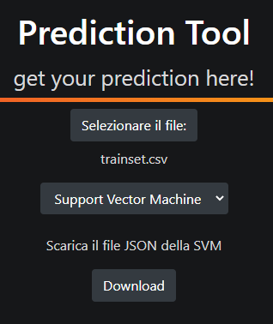
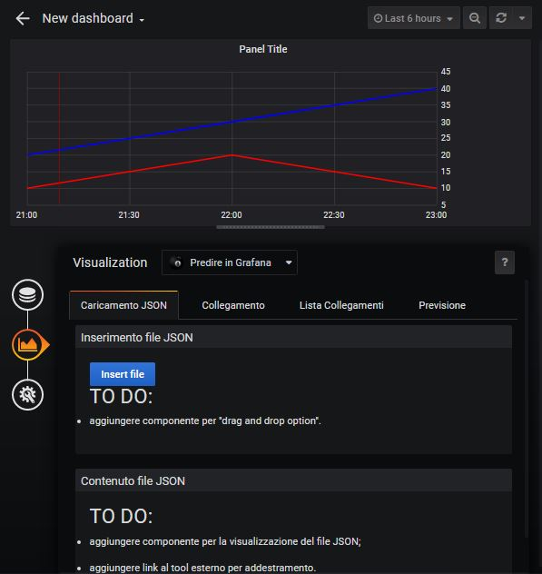
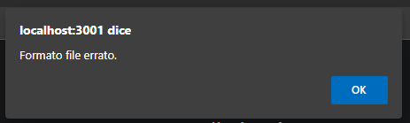
TOOL & PLUG-IN
visualizzazione previsione
input csv
selezione algoritmo
impostazione database e flusso
output json
settaggio predizione
avviso file csv non compatibile
Notes:
SIMONE MENE
Prediction Tool è stato sviluppato come pagina web, dallo screen è possibile riconoscere il caricamento del file,
la selezione dell’algoritmo e il pulsante di download per l’ottenimento del file json processato, mentre il messaggio d'errore che si vede sotto
è quello che si visualizza se con lo stesso csv si dovesse scegliere l’algoritmo di regressione lineare
A destra è possibile osservare la schermata di grafana in cui è stato caricato il nostro plugin, in particolare quella è la schermata in cui verranno impostati i
settaggi per effettuare la predizione, ovvero l'inserimento del file json contenente i predittori, la selezione dei predittori, la selezione del flusso di dati, e la selezione
della politica temporale, ovvero ogni quanto si deve aggiornare la previsione. l'impostazione del flusso di dati avviene semplicemente effettuando una query su un database,
database che deve essere di influxdb. Nel grafico verranno visualizzati i valori ottenuti dalla predizione, al momento sono dei semplici valori statici
selezione algoritmo -> chooseAlgorithm.js: controlla se il file inserito (csv) è per la RL (ha l’ultima colonna denominata “y”) o SVM (ha l’ultima colonna denominata “Label”)
Per ora è cosi, è giusto un controllo “di sicurezza”, poi in futuro dovrebbe essere più “preciso”
download -> funzione download() contenuta in trainSVM e trainRL -> salva il file json nel pc (nome: “dati.json”)

Slide 7
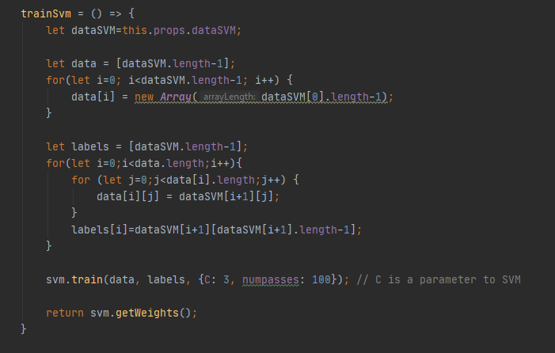
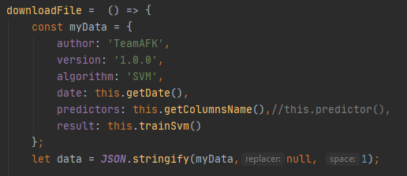

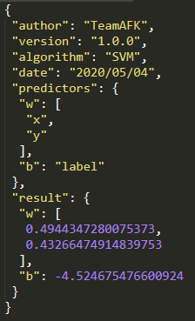
SUPPORT VECTOR MACHINE
Notes:
DAVIDE o SIMONE

Slide 8
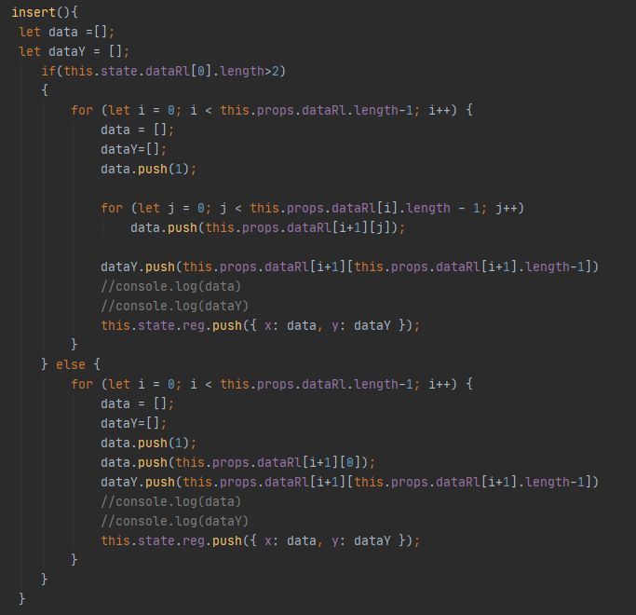
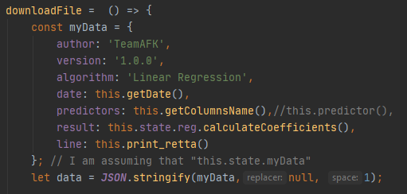
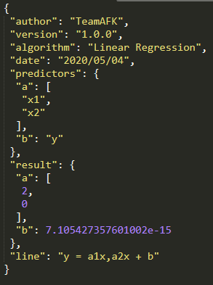
REGRESSIONE LINEARE
Notes:
SIMONE o DAVIDE

